Slide 1
오버로딩(overloading) 상속(inheritance) 오버라이딩(overriding)
2019.10.09
박하늘

Slide 2
오버로딩(overloading)
오버로딩이란?
한클래스 내에 같은 이름의 메서드를 여러 개 정의하는 것
오버로딩의 장점
메서드의 이름을 절약
사용하는 사람이 구분하기 쉬움
오버로딩의 조건
메서드 이름이 같아야 함
매개변수의 유무, 개수, 타입, 위치가 달라야 함

Slide 3
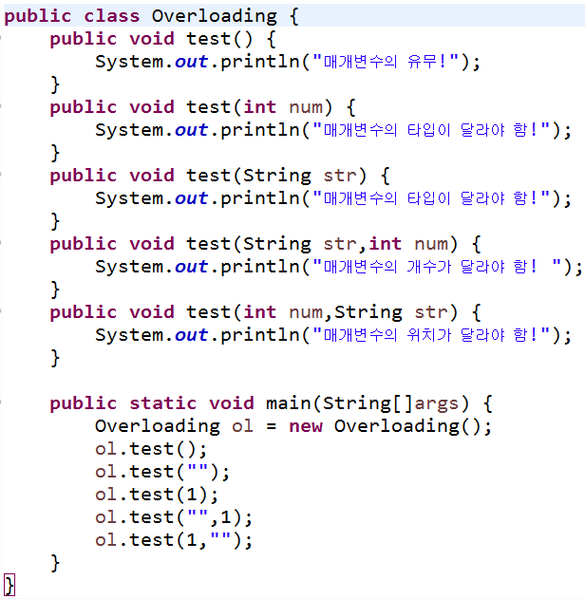

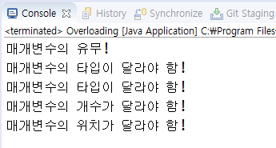
출력

Slide 4
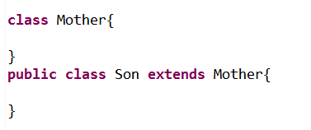
상속(inheritance)
기존의 클래스를 재사용하여 새로운 클래스를 작성하는 것
코드의 재사용성 UP & 코드의 중복을 제거
‘extends’로 맺어줘야 가족이 됨
하위 클래스는 하나의 상위 클래스만 상속 받을 수 있음
Son
Mother
Mother
(상위 클래스)
Son
(하위 클래스)

Slide 5
오버라이딩(overriding)
오버라이딩이란?
상위 클래스로부터 상속받은 메서드의 내용을 변경하는 것
오버로딩의 조건
상속받은 클래스와 메서드 이름, 매개변수, 반환타입이 같아야 함

Slide 6
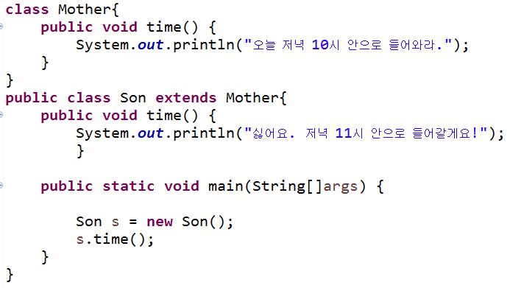


오버라이딩
(overriding)
엄마(Mother)의 것을 상속받아서 그 위에 아들(Son)것을 올림
우선적으로 호출
출력

